Slide 1
前端專題初期報告
主題：馬祖資訊網
報告者：18 陳宣羽

Slide 2
CONTENT
Part 01
Part 04
主題構想
網站架構
Part 02
Part 05
原網站使用者體驗
網站配色
Part 03
Part 06
改善與優化
使用技術

Slide 3
Part 01
主題構想

Slide 4
PART1 主題構想
主題
既有馬祖資訊網 改版優化
1、本身是馬祖人
發想過程
2、本地人/觀光客經常使用
3、從小到大版面從未更新過
需求
1、親友經常使用
2、畫面雜亂使用難度高
3、找不到想要的資訊

Slide 5
Part 02
原網站使用者體驗

Slide 6
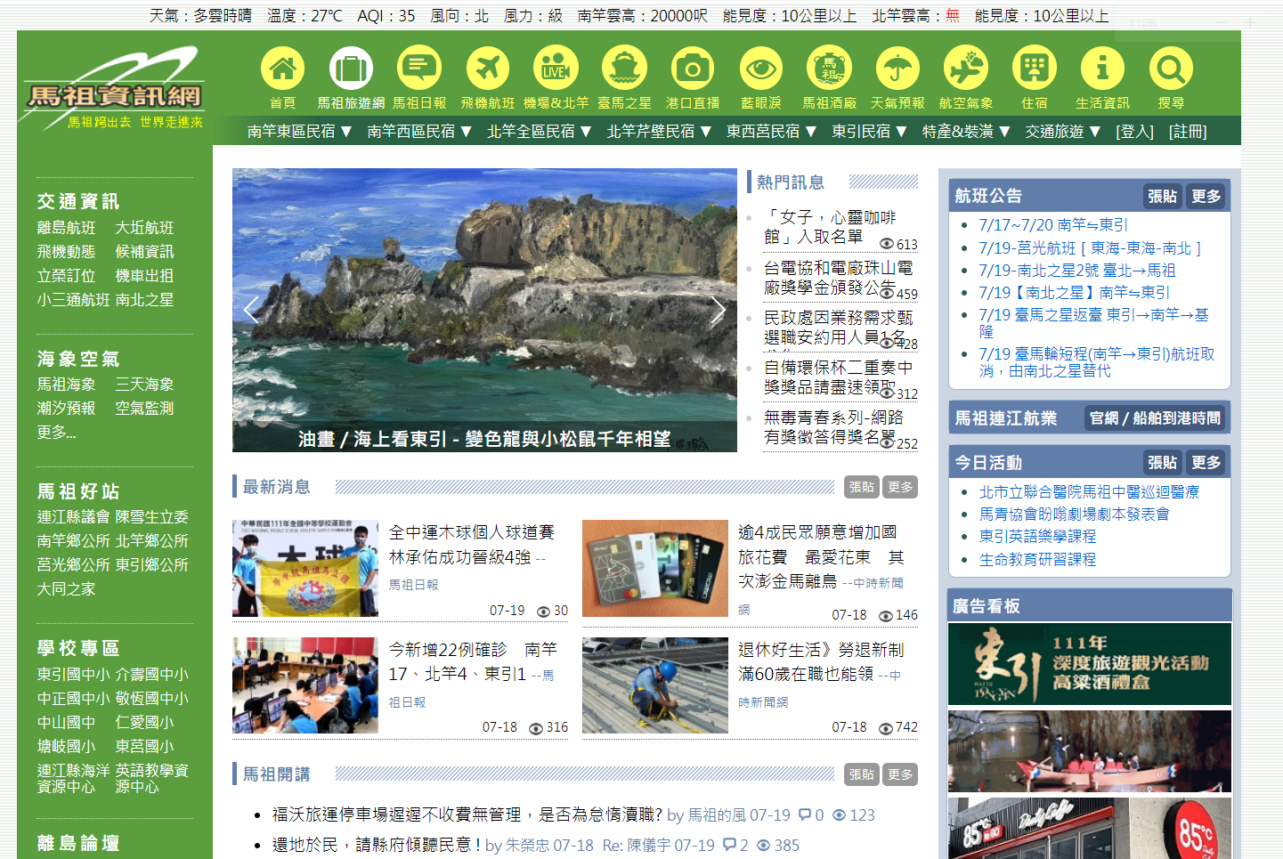
PART2 原網站使用者體驗
主題
既有馬祖資訊網 改版優化
發想過程
1、本身是馬祖人
2、本地人/觀光客經常使用
3、從小到大版面從未更新過
需求
1、親友經常使用
2、畫面雜亂使用難度高
3、找不到想要的資訊

Slide 7
PART2 原網站使用者體驗
可改進之處
1、資訊分類不明確

Slide 8
PART2 原網站使用者體驗
可改進之處
1、資訊分類不明確
2、列表雜亂且均為外部連結

Slide 9
PART2 原網站使用者體驗
可改進之處
1、資訊分類不明確
2、列表雜亂且均為外部連結
3、版面陽春凌亂不易觀看

Slide 10
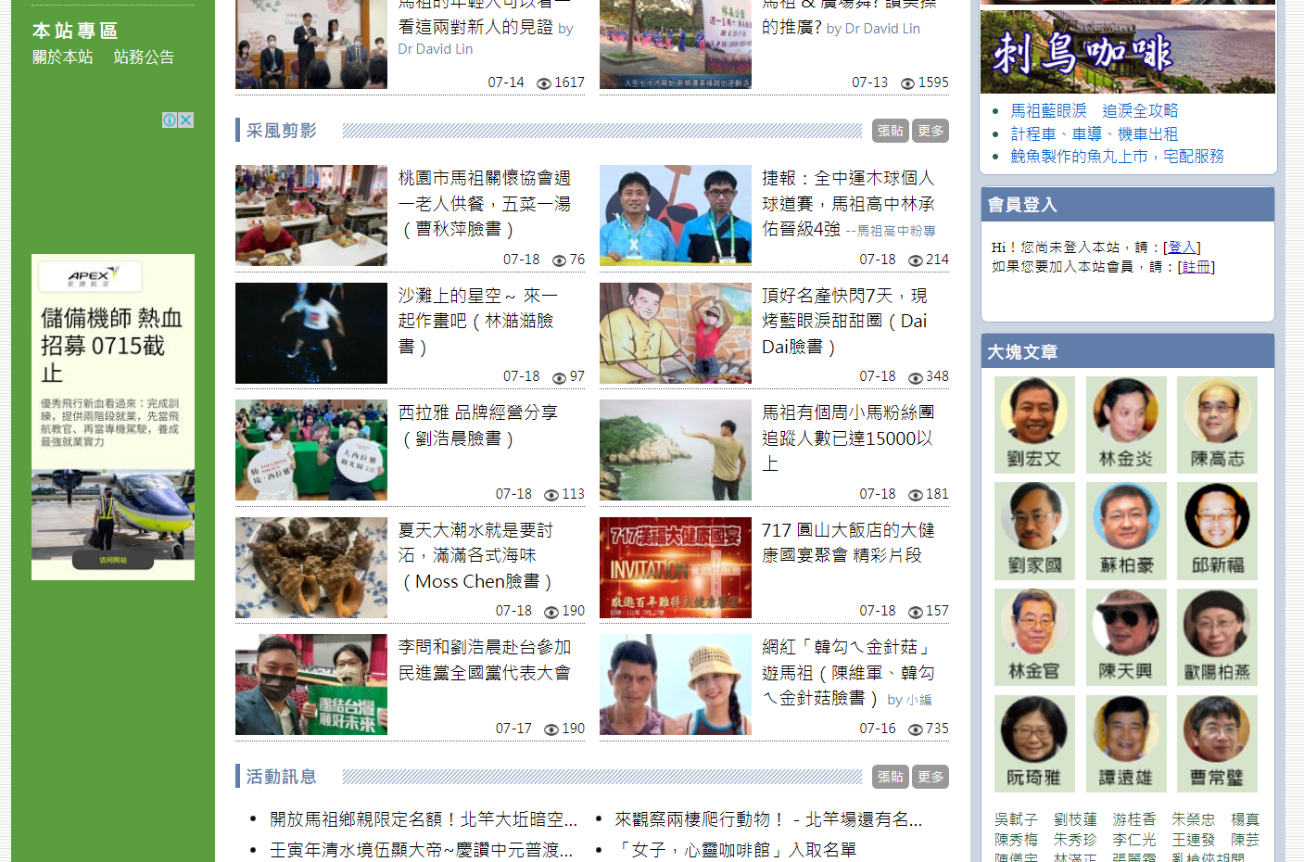
PART2 原網站使用者體驗
可改進之處
1、資訊分類不明確
2、列表雜亂且均為外部連結
3、版面陽春凌亂不易觀看
4、排版位置怪異

Slide 11
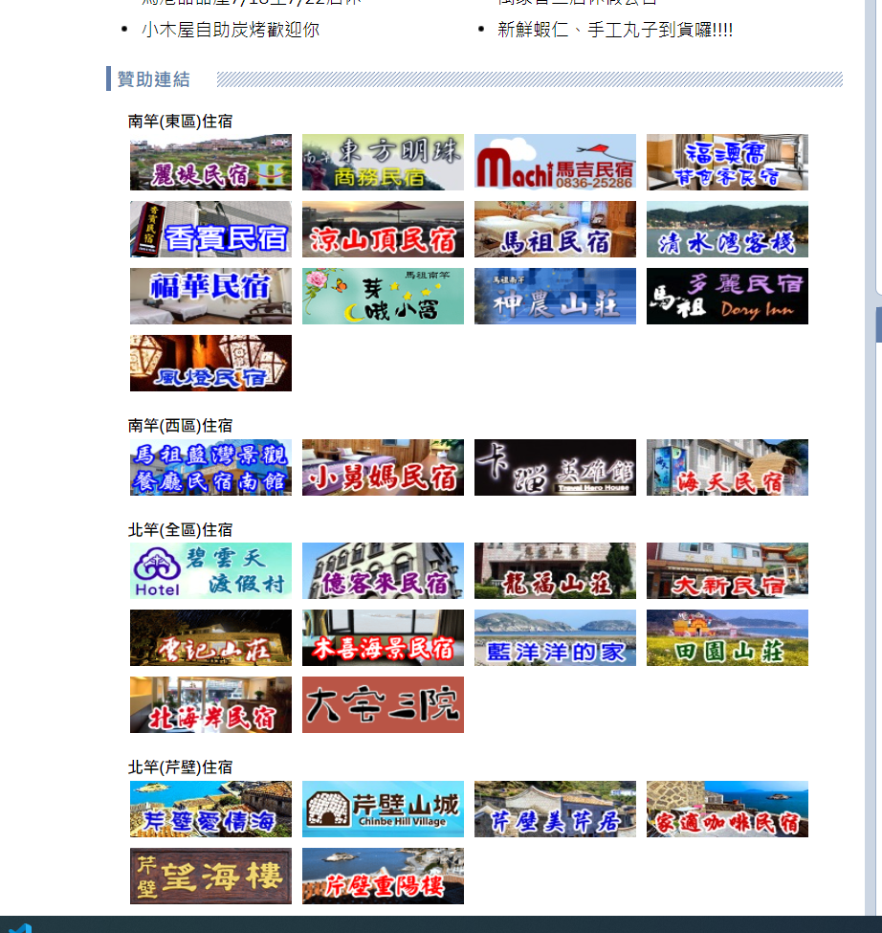
PART2 原網站使用者體驗
可改進之處
1、資訊分類不明確
2、列表雜亂且均為外部連結
3、版面陽春凌亂不易觀看
4、排版位置怪異
5、不必要的占版面資訊過多

Slide 12
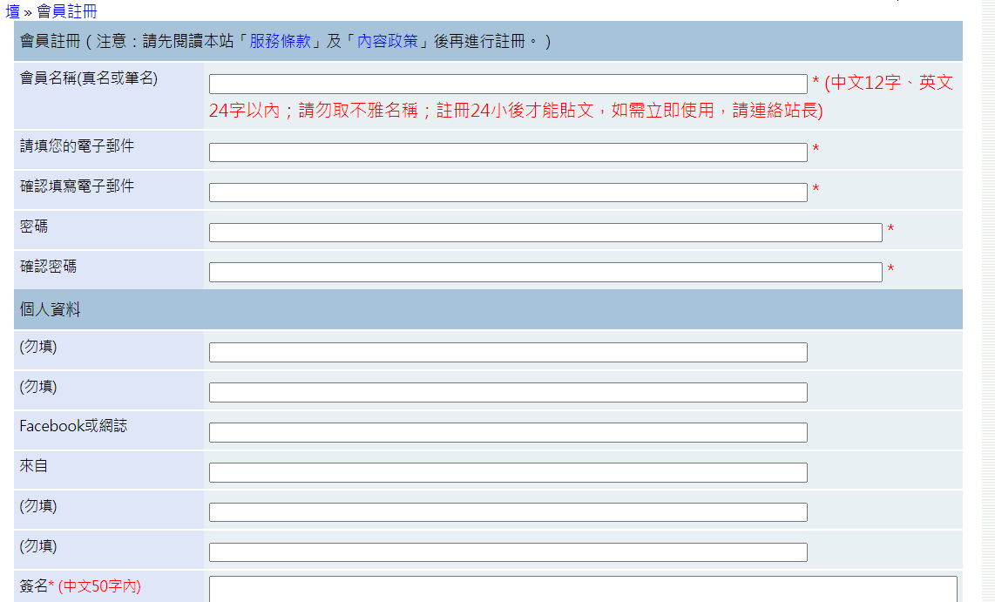
PART2 原網站使用者體驗
可改進之處
1、資訊分類不明確
2、列表雜亂且均為外部連結
3、版面陽春凌亂不易觀看
4、排版位置怪異
5、不必要的占版面資訊過多
6、註冊畫面陽春且繁瑣

Slide 13
Part 03
改善並優化

Slide 14
PART3 改善並優化
改善優化
1、導覽列分類資訊
2、簡化網站使網站易閱讀
3、將版面現代化
4、將不必要的占版資訊刪除
5、優化註冊與登入介面
6、增加收藏文章功能

Slide 15
Part 04
網站架構

Slide 16
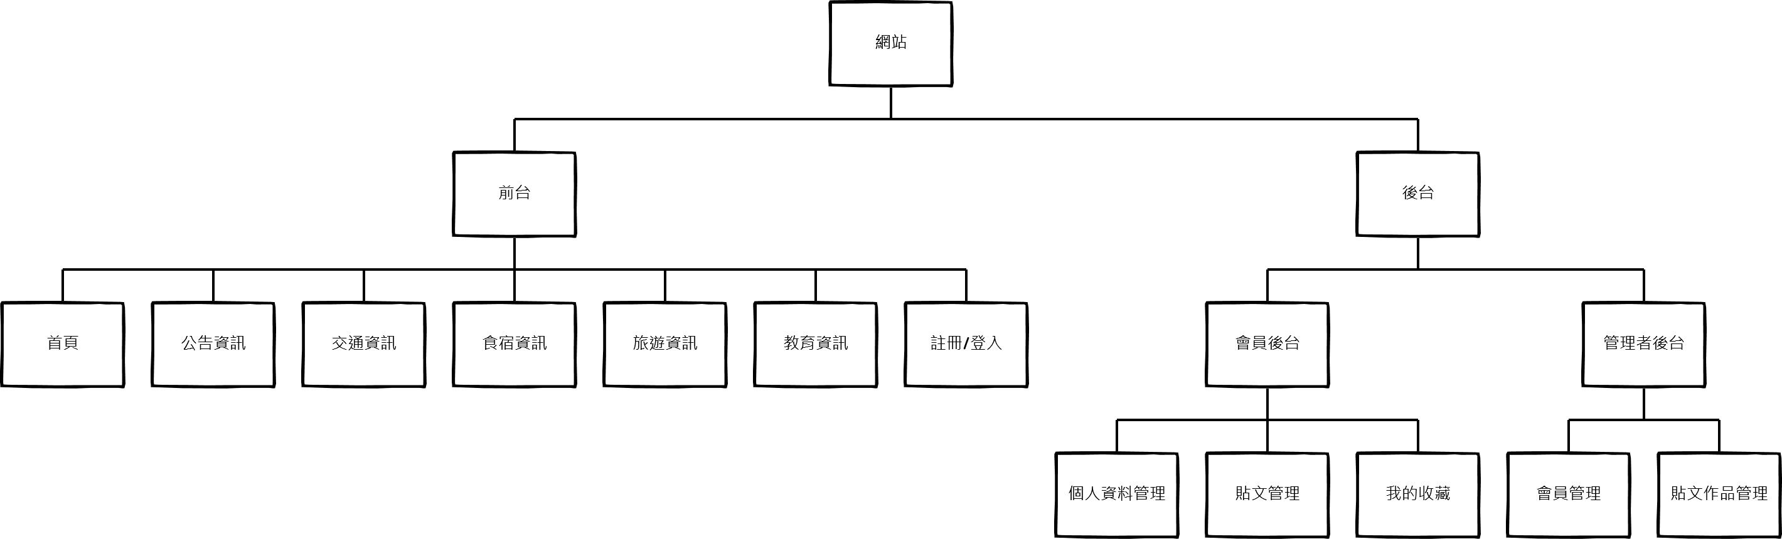
PART4 網站架構
前台
首頁、公告資訊、交通資訊、食宿資訊、旅遊資訊、教育資訊
會員註冊/登入
後台－會員後台
個人資料管理、貼文管理、我的收藏
後台－管理者後台
會員管理、作品貼文管理

Slide 17
PART4 網站架構

Slide 18
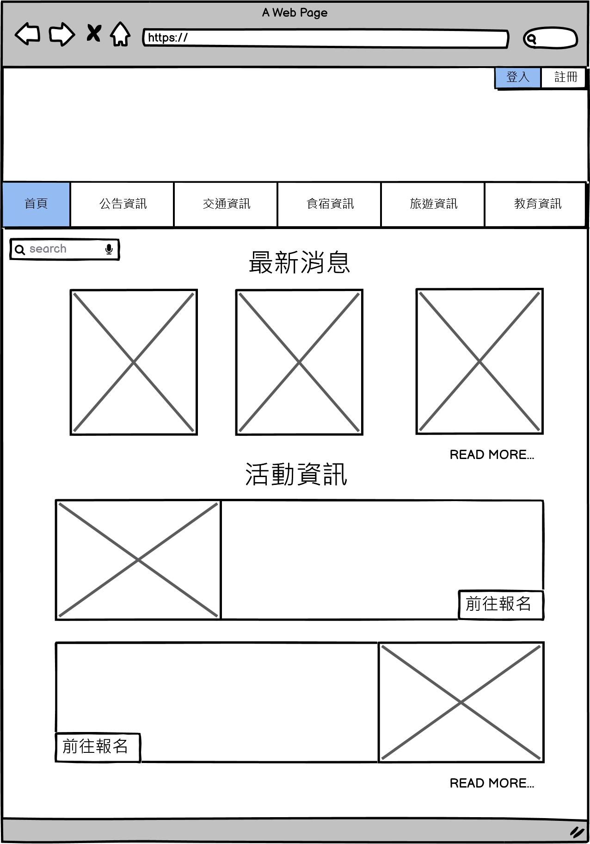
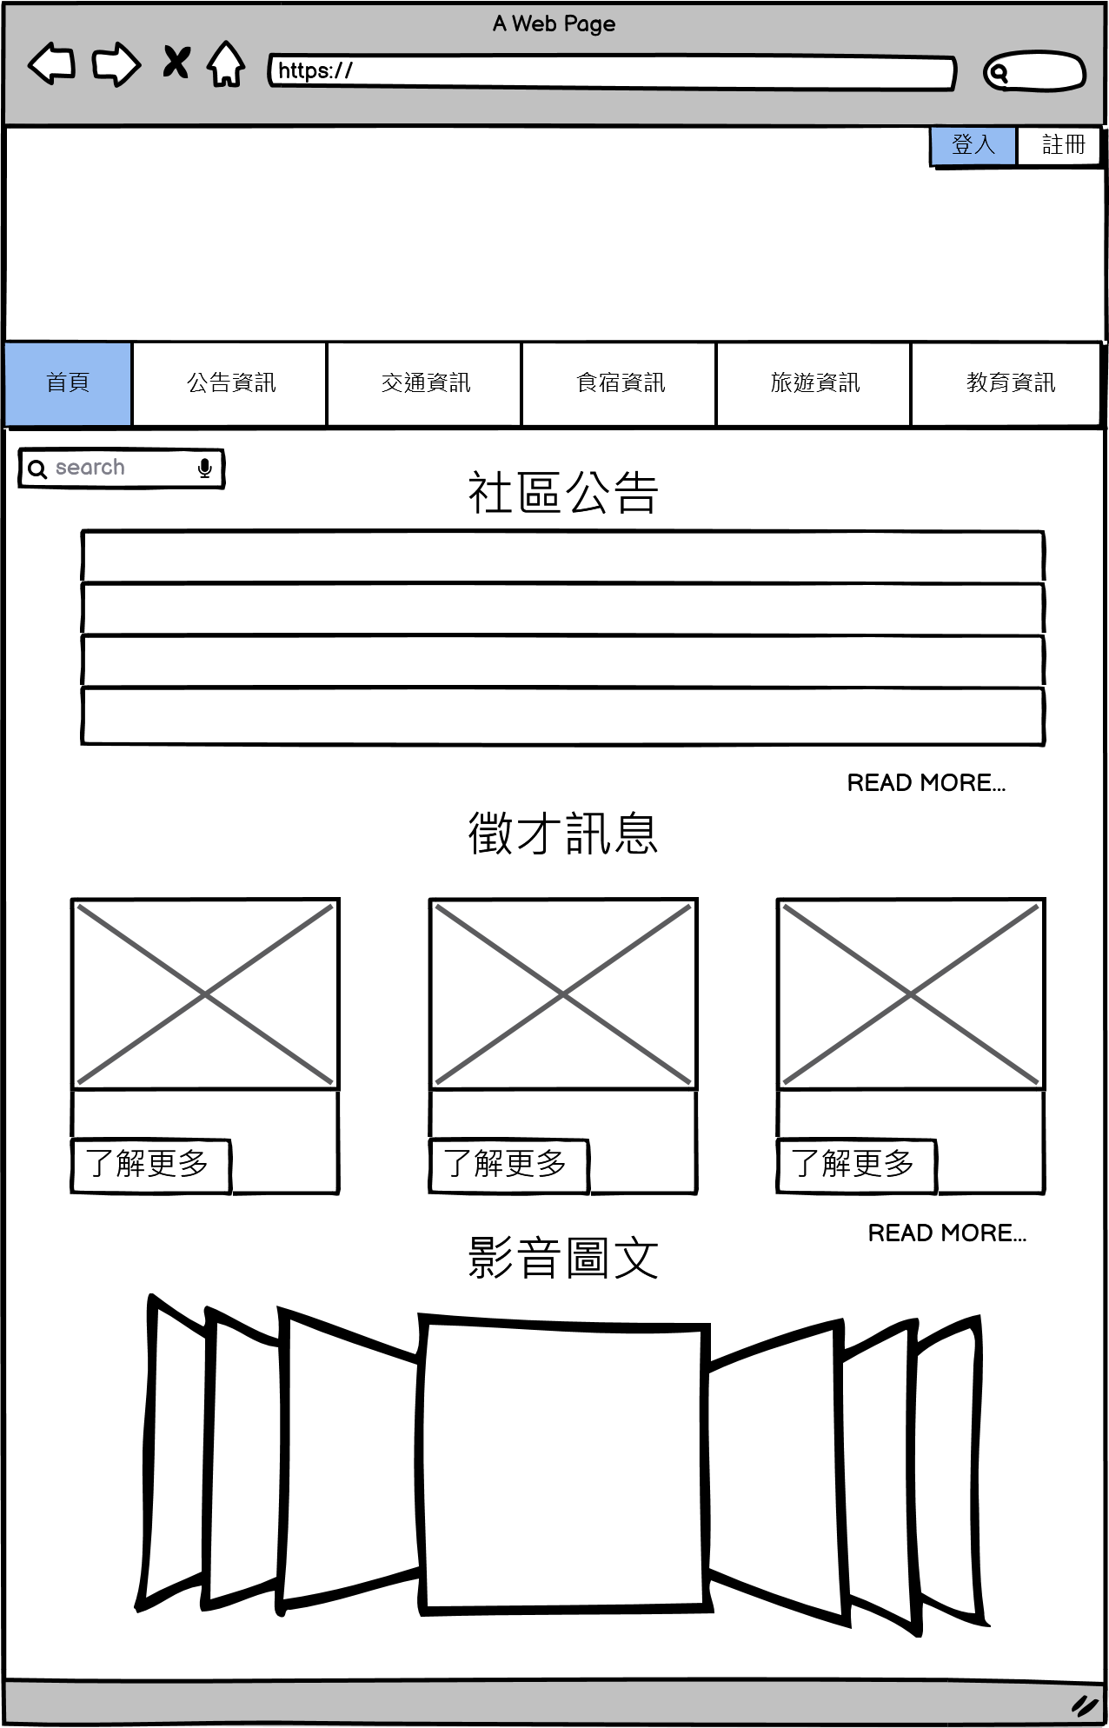
PART4 網站架構
前台配置

Slide 19
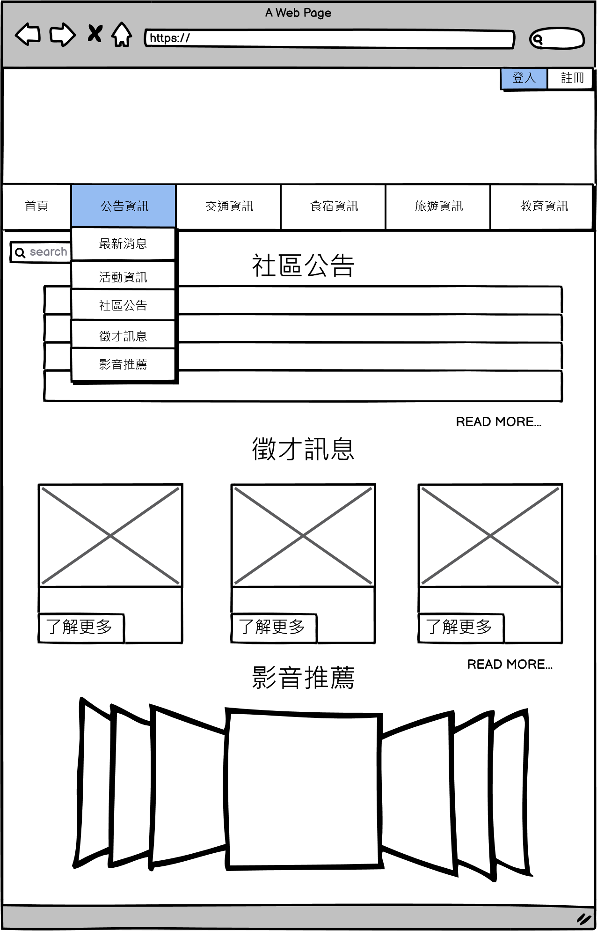
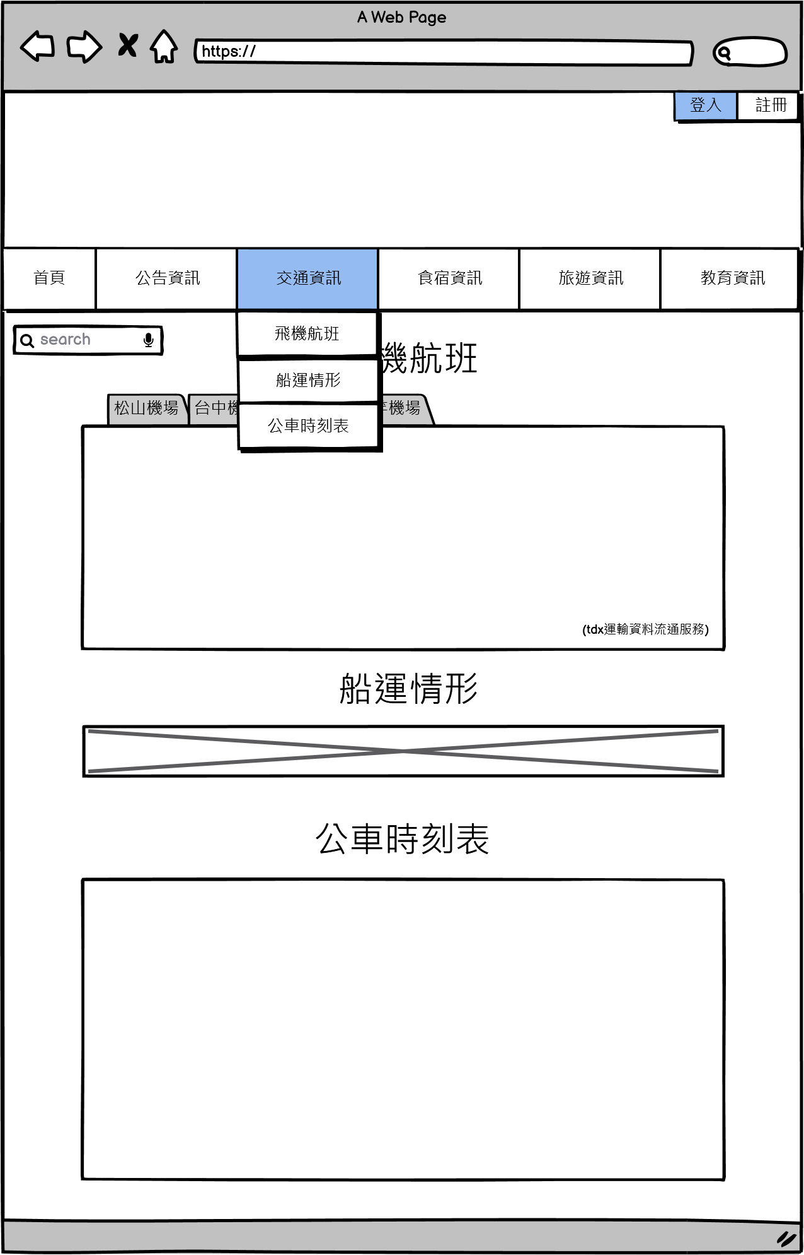
PART4 網站架構
前台配置

Slide 20
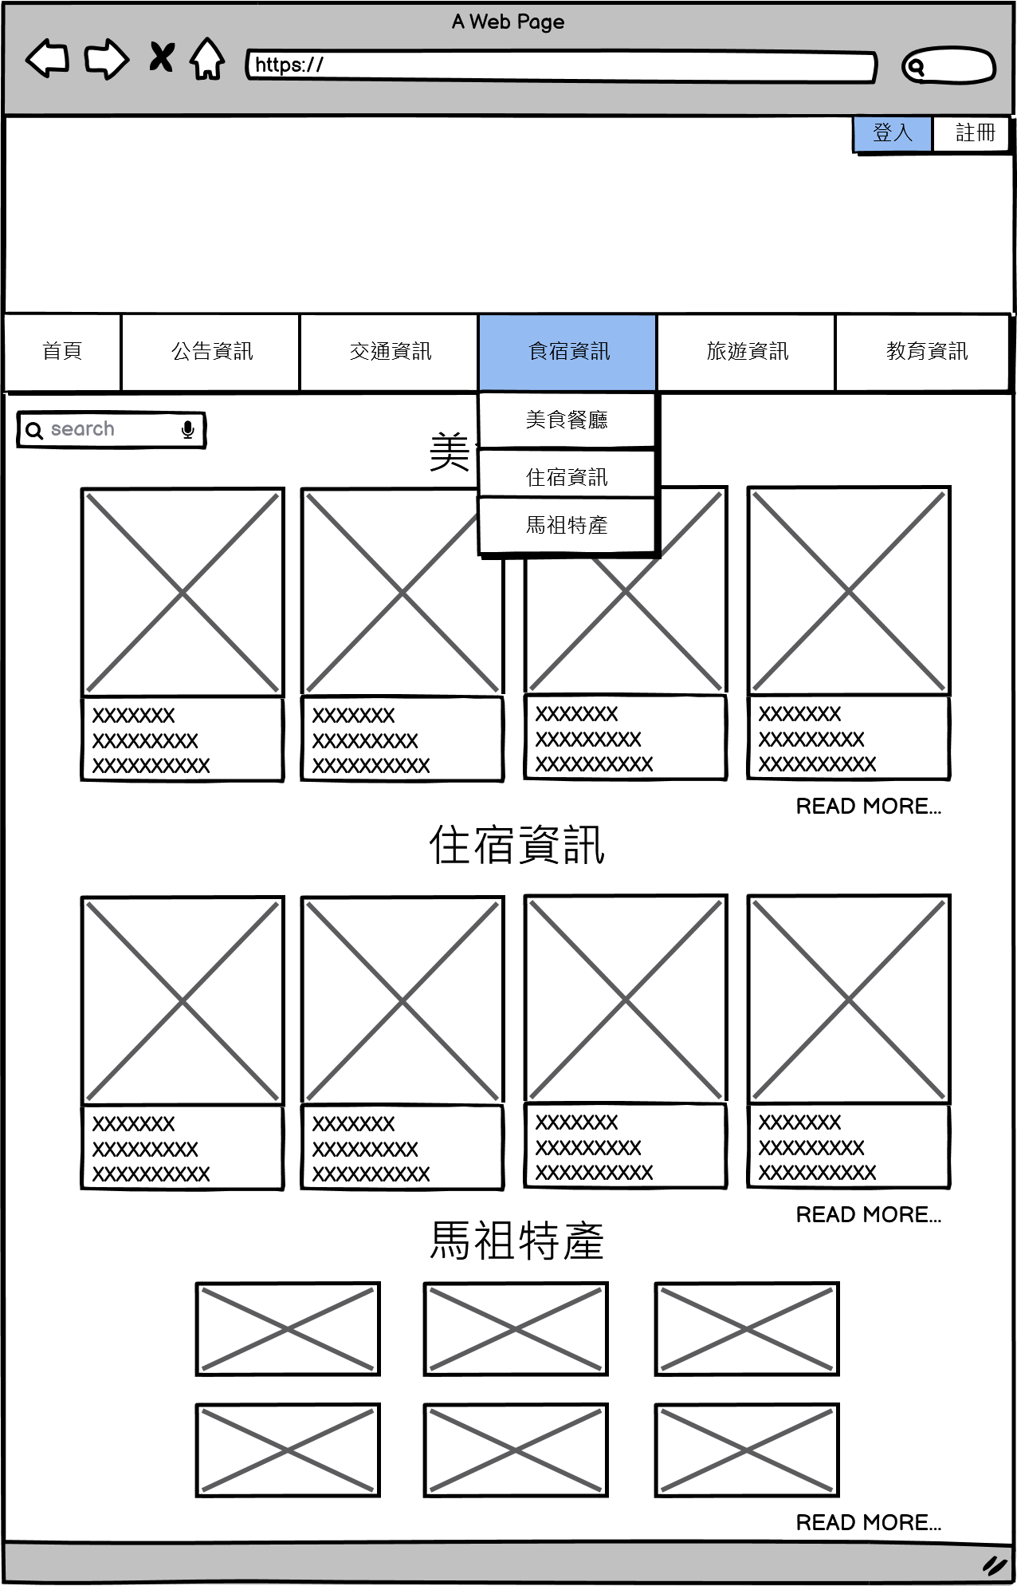
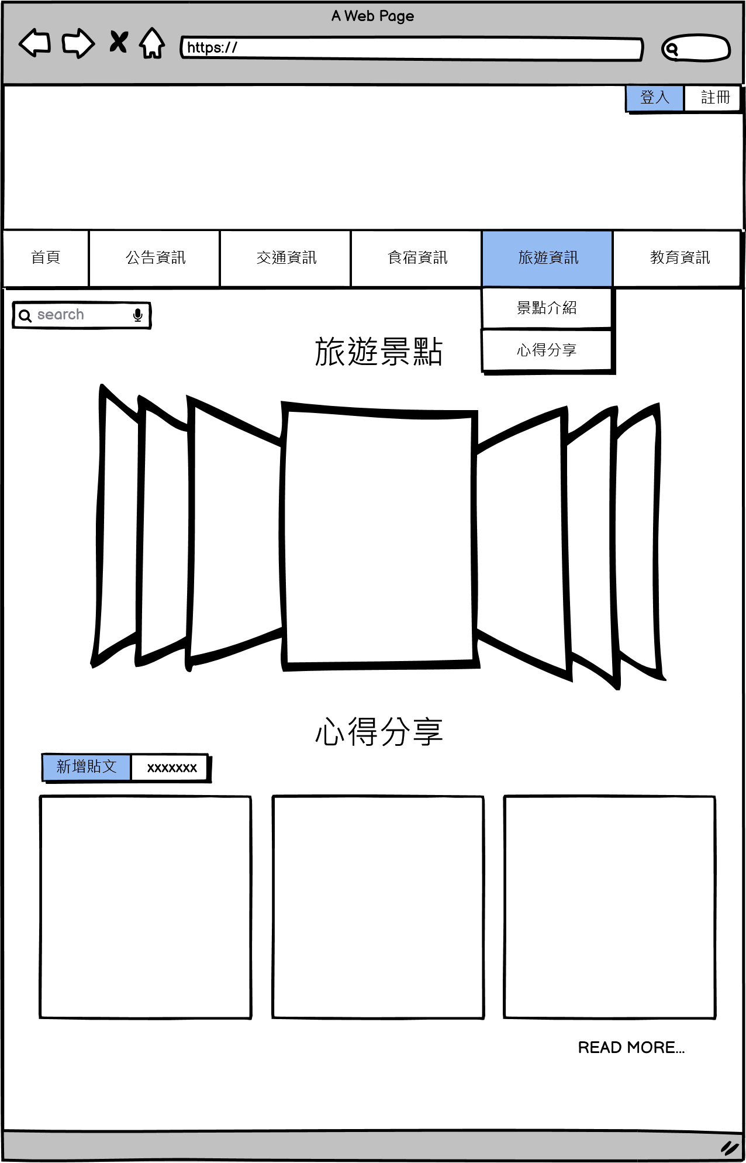
PART4 網站架構
前台配置

Slide 21
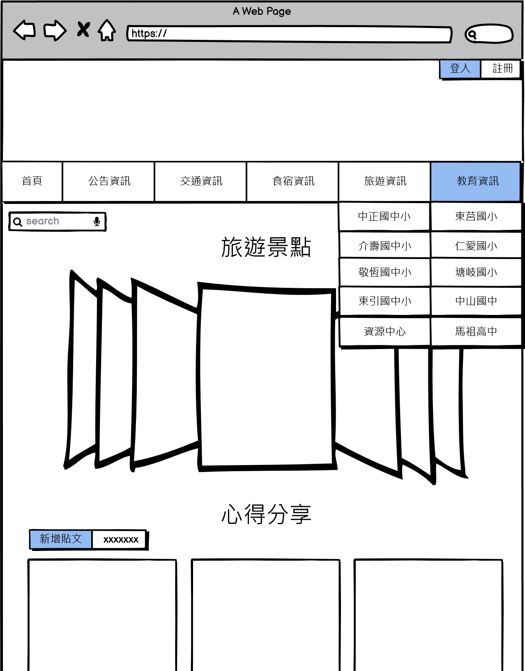
PART4 網站架構
前台配置
會員登入
帳號：
密碼：
登入
還沒有註冊會員？ 點我註冊

Slide 22
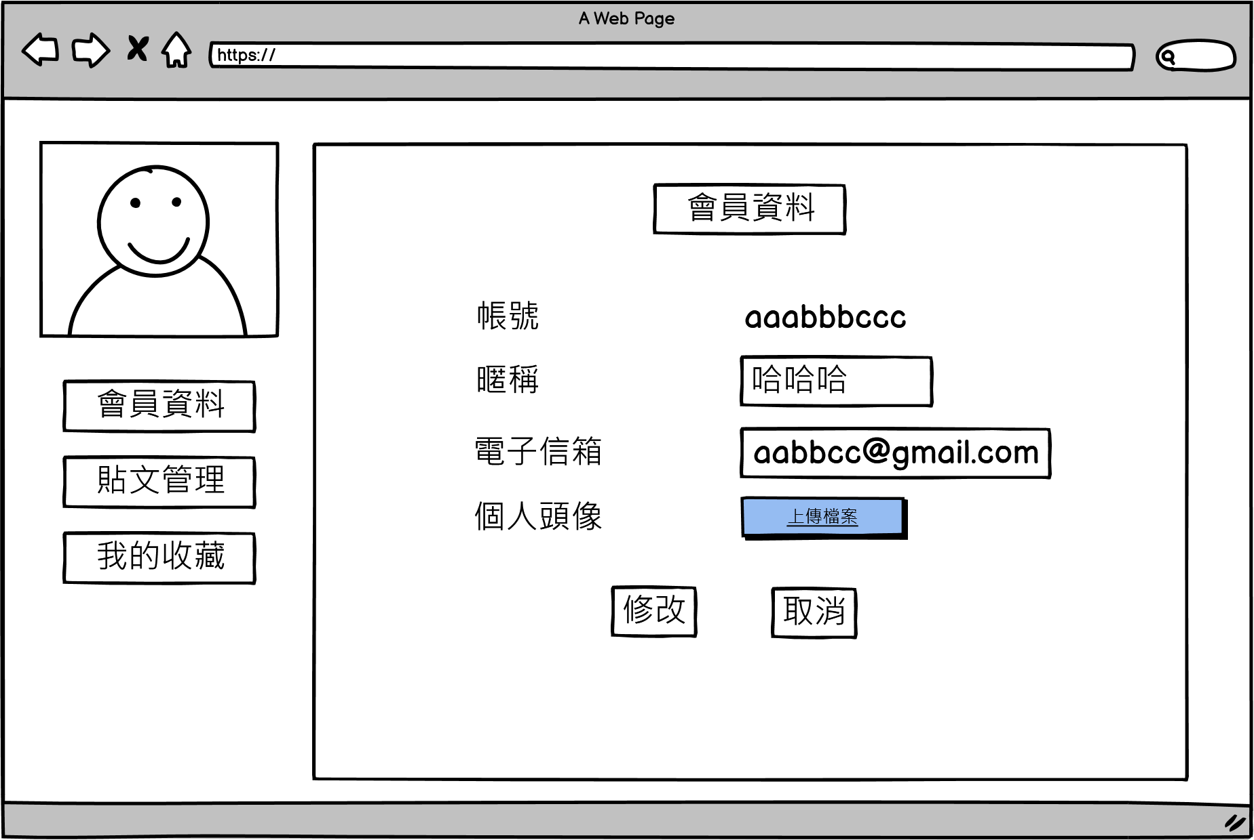
PART4 網站架構
會員後台配置
會員註冊
帳號：
密碼：
密碼確認：
使用者名稱：
電子信箱：
註冊
已經成為會員？ 點我登入

Slide 23
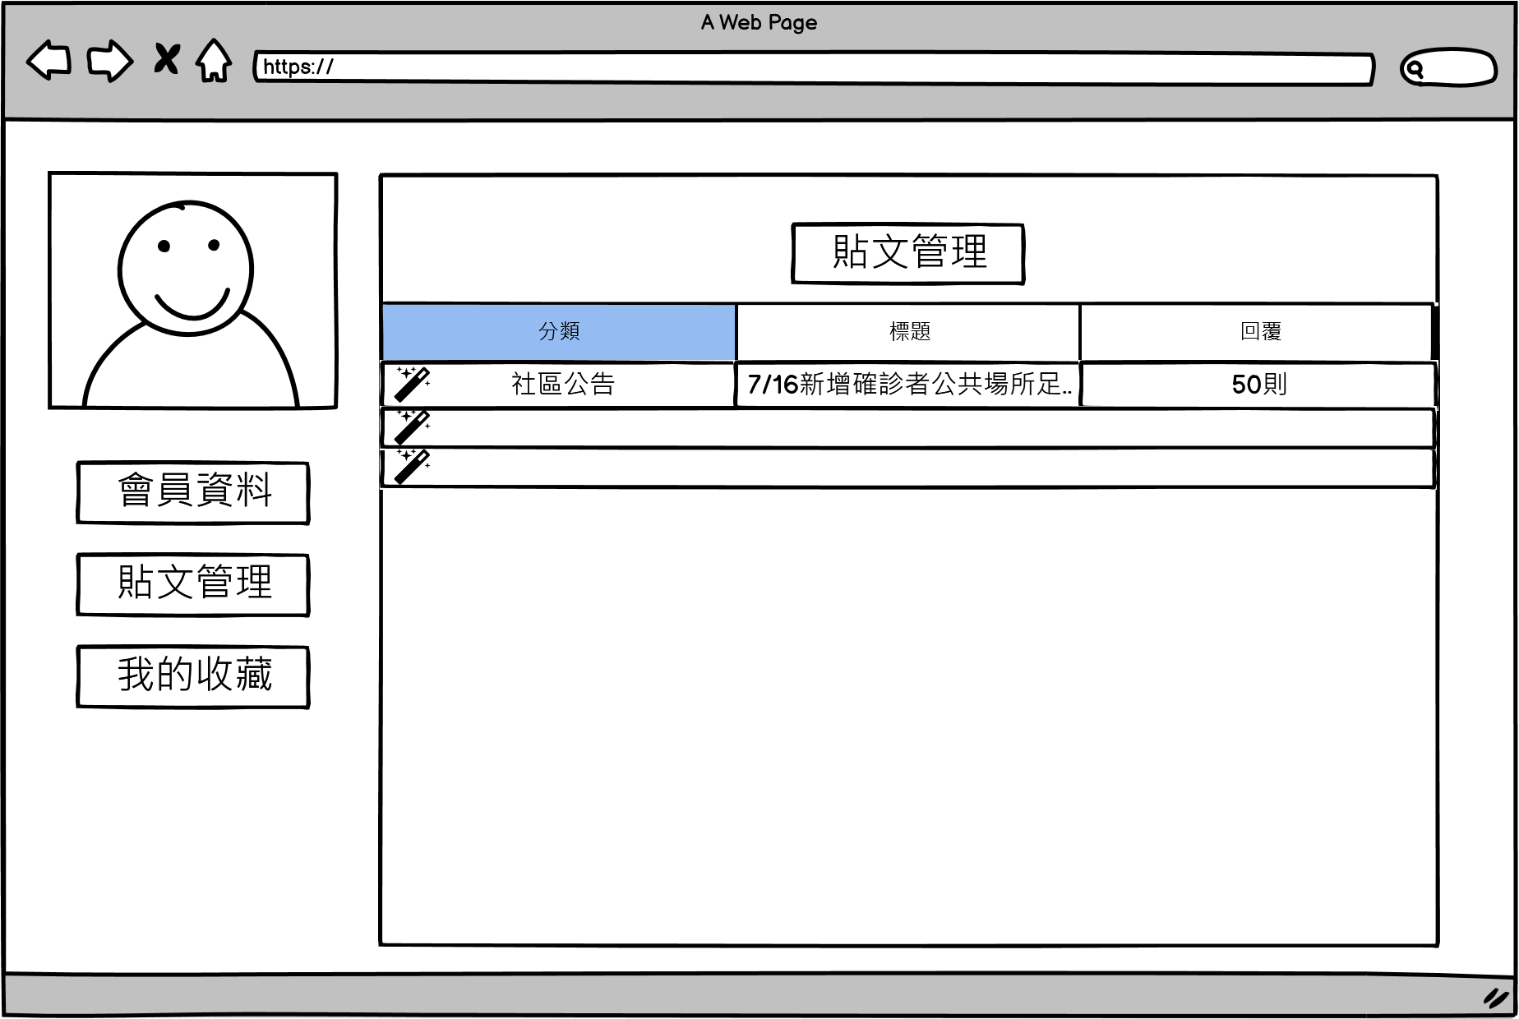
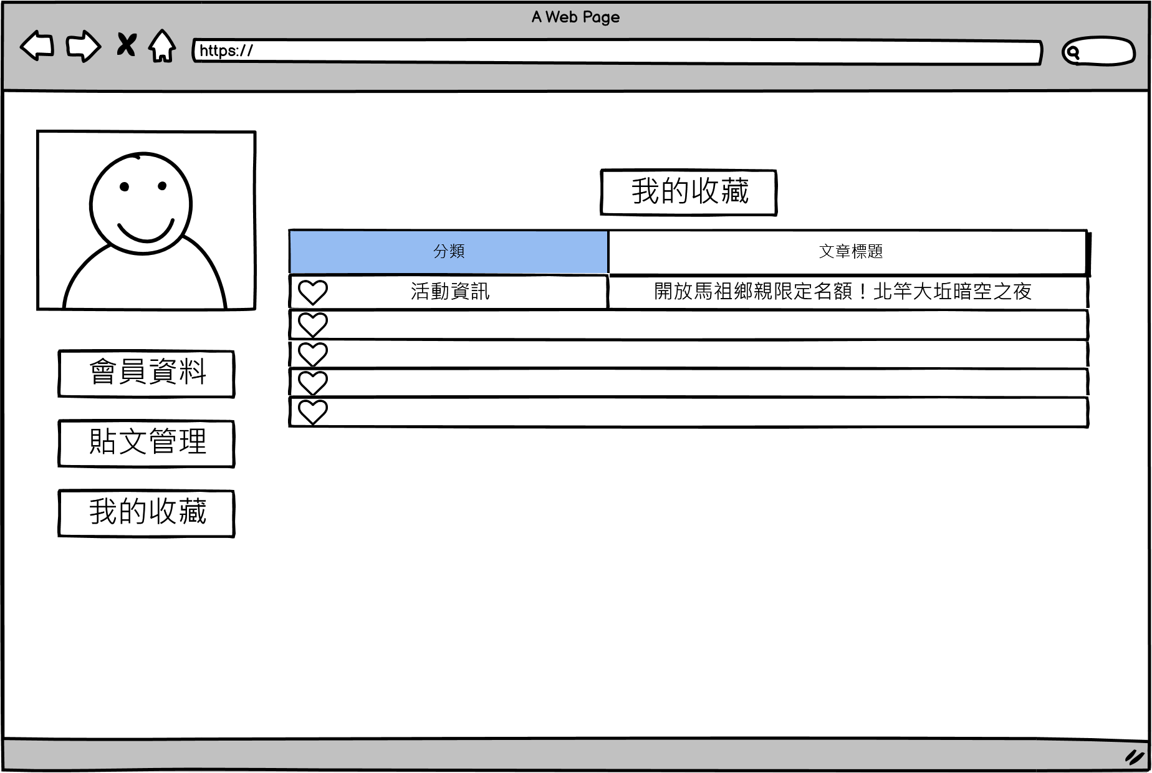
PART4 網站架構
會員後台配置

Slide 24
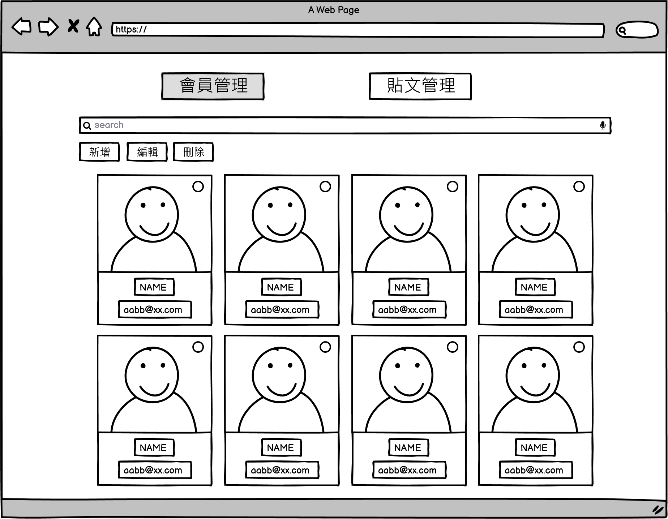
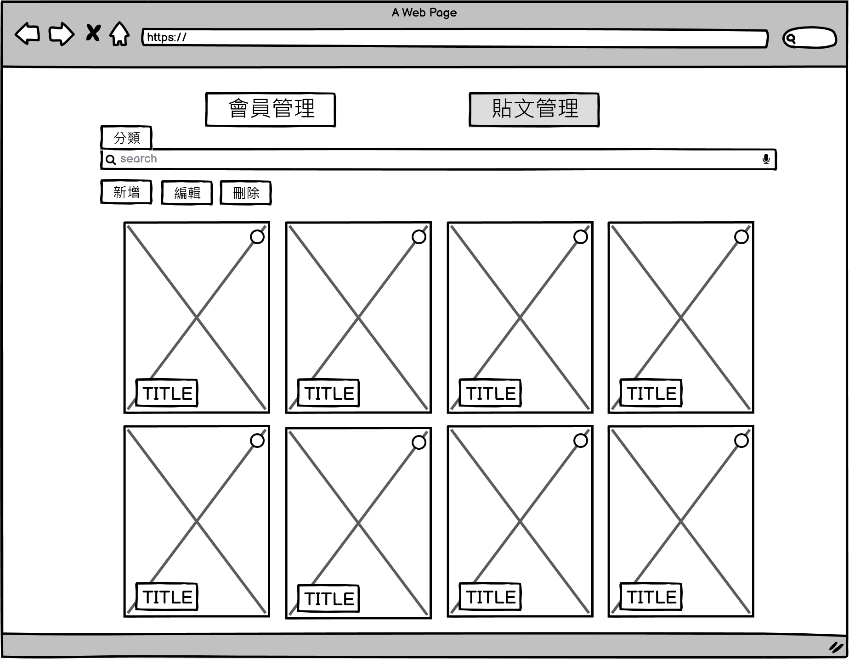
PART4 網站架構
管理者後台配置

Slide 25
Part 05
網站配色

Slide 26
PART5 網站配色

Slide 27
Part 06
使用技術

Slide 28
PART6 使用技術
前端
後端
視覺
HTML
CSS
Vue
Node.js
MongoDB
Photoshop
AI

Slide 29
謝謝大家

